Slide 1
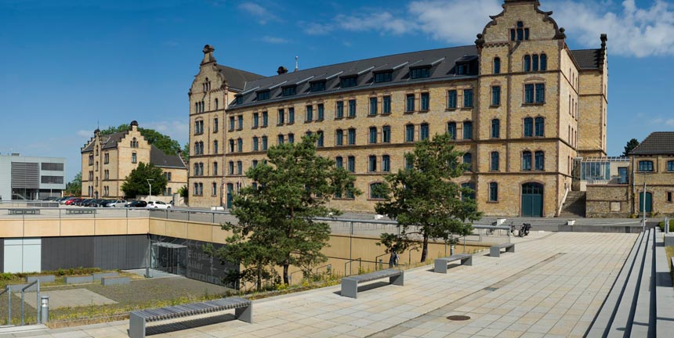


Softwareprojekt
Stundenplan

Slide 2

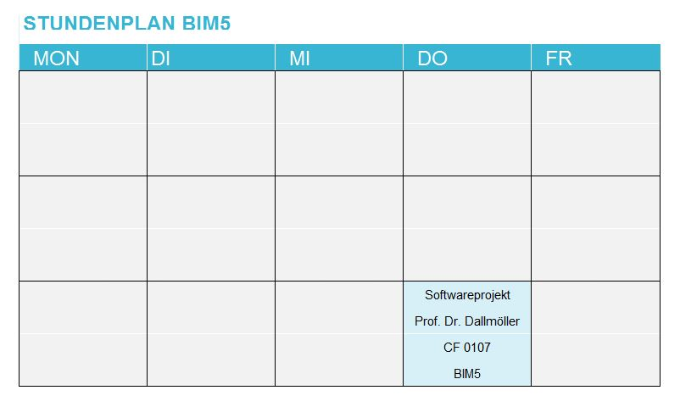
Problemstellung

Slide 3
Lösungsidee
Urplan
Zeiterfassung
Stammdaten
Optimierung

Slide 4
Fachliche Systemspezifikation
Logisches Datenmodell für die gesamte Anwendung
Komponenten-Diagramm für die gesamte Anwendung
Komponenten
Zeiterfassung
Stundenplan
Struktur
Verhalten
Interaktion
Struktur
Verhalten
Interaktion

Slide 5
Projektstatus
Berechnung des Stundenplan
Urplan
Optimierung
Neue Applikations-funktionen
Zeitaufwand der Projektteilnehmer von 60% auf 100% erhöht.
Aktuell ca. zwei Wochen in Verzug. Neuer Abschlusstermin KW 2 in 2015.

Slide 6
Status
Fragen?

